Slide 1
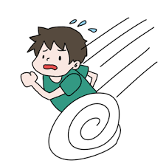
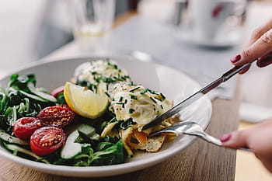
＿加工食品＿
新しいサービスを作るには .
どうする〇〇!！

Slide 2
現時点のサービス
需要予測サービスは , 気温などの気象と出荷量の相関を過去のデータから解析し , 将来の気象情報に基づいて , 需要を予測するサービス .

Slide 3
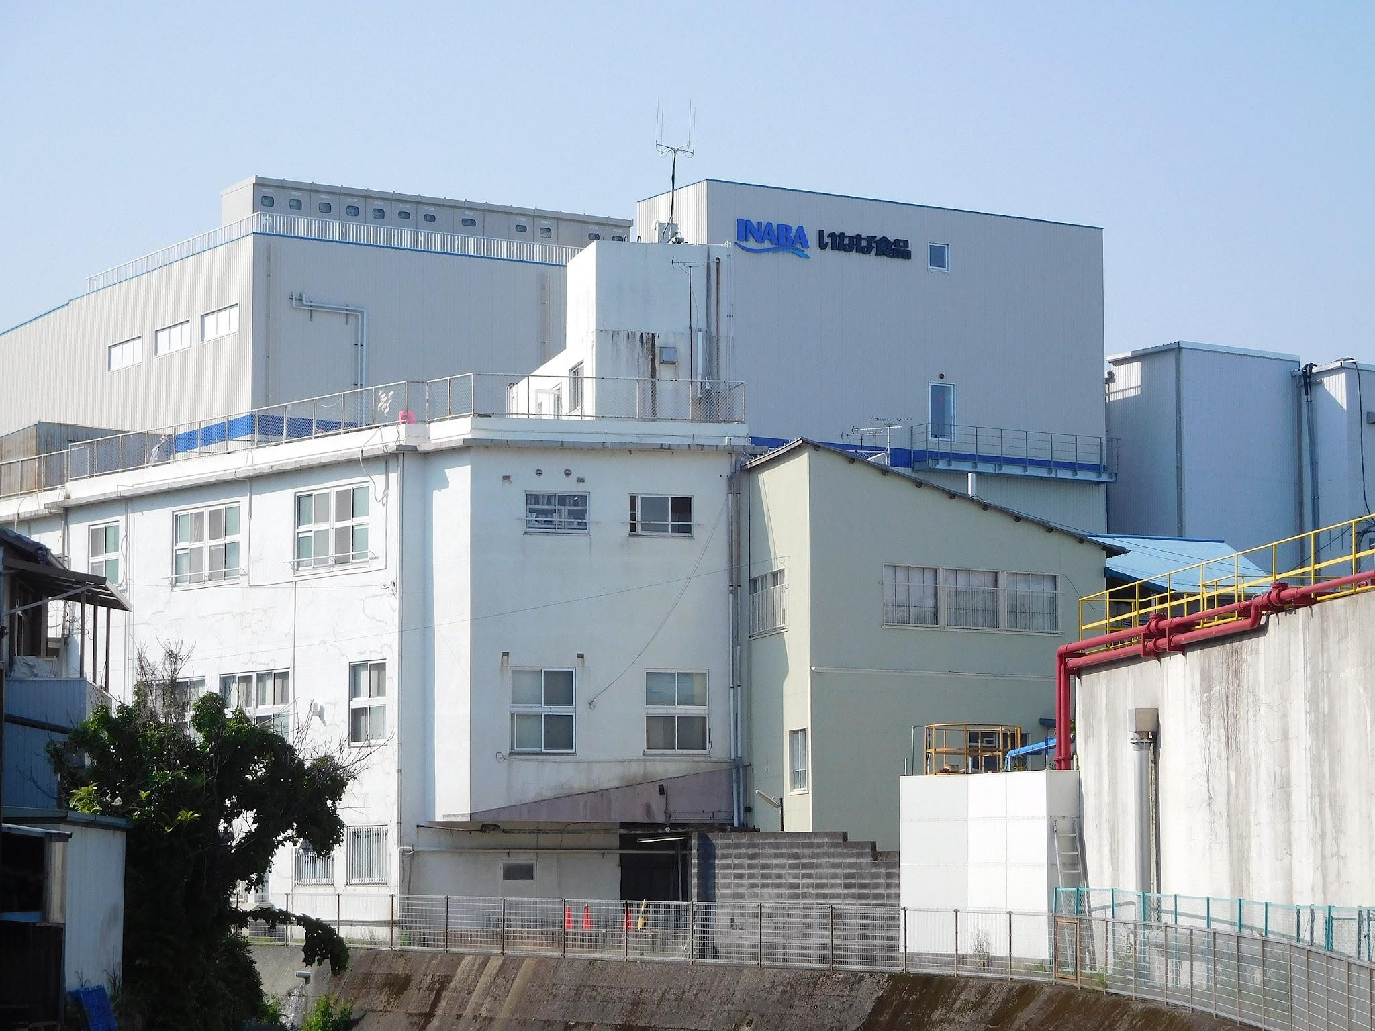
サービス
加工食品を作る工場を,全てAIに .

Slide 4
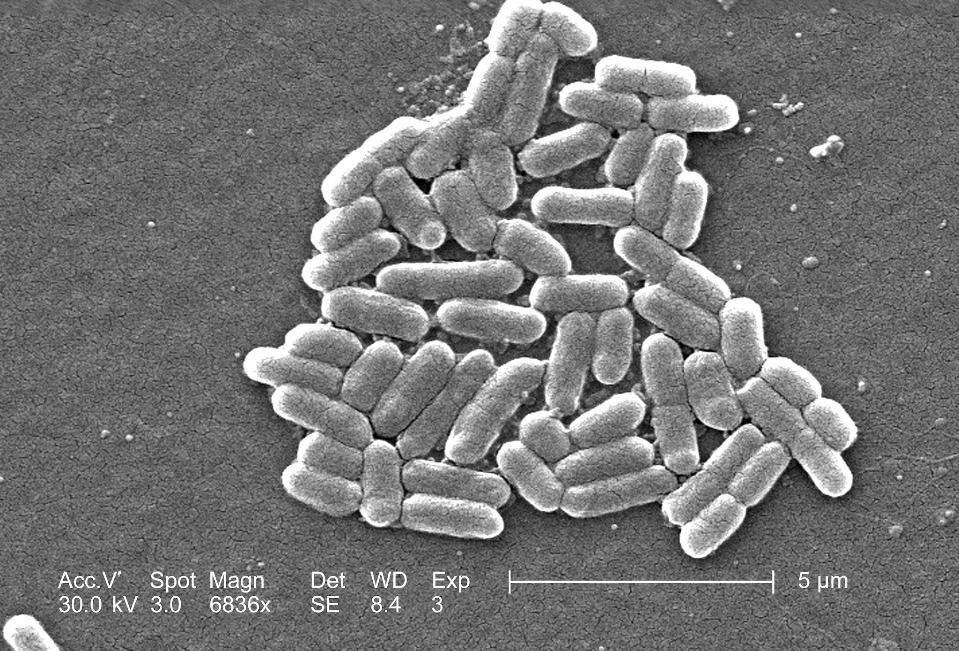
サービス
食中毒などの体に悪いものにならないように , 対策を作る .

Slide 5
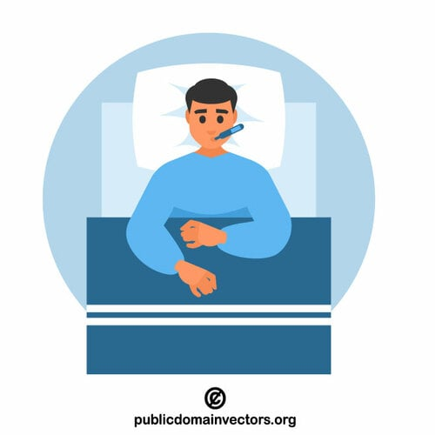
サービス
病気を持っている人が , 安心して , 美味しいご飯を食べれるように , 栄養がある , 好みに合わせたご飯を提供する .

Slide 6
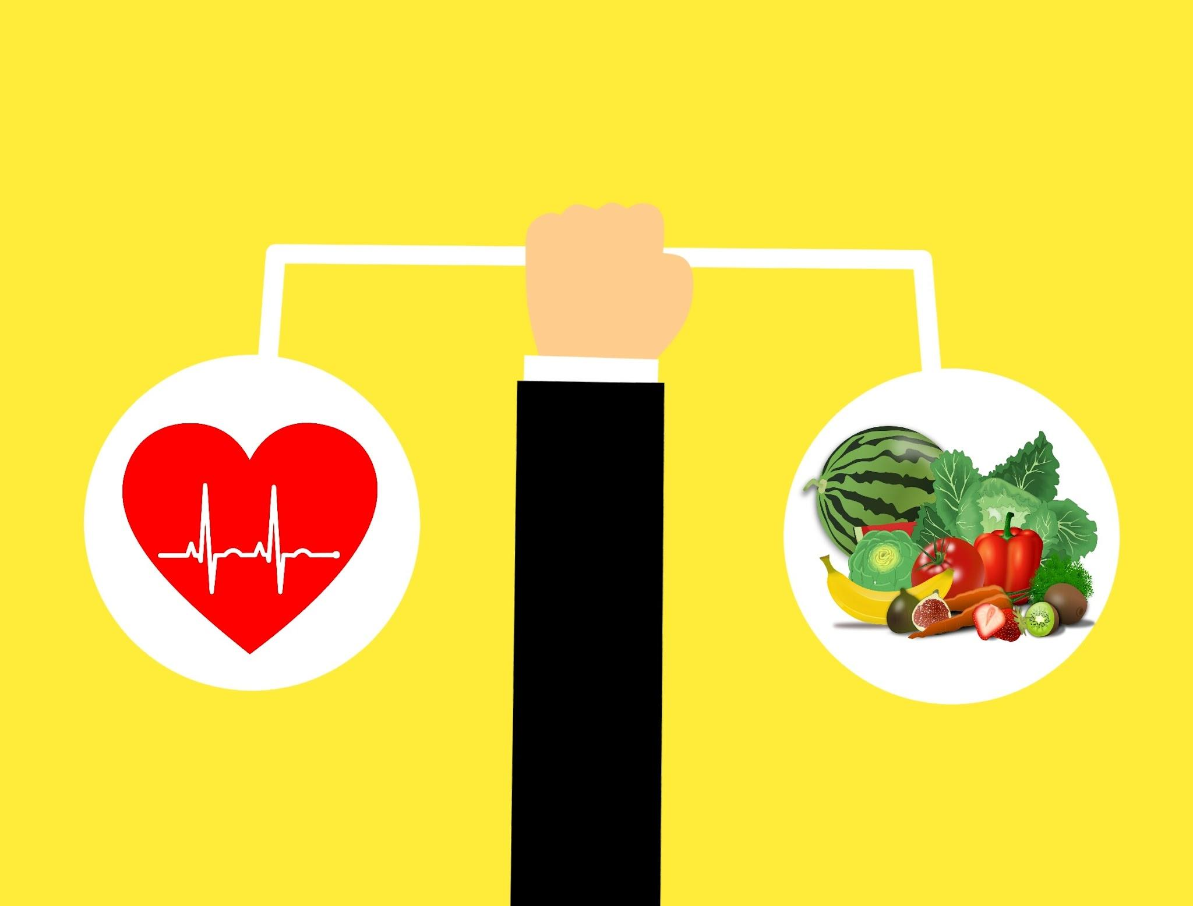
サービス
加工食品に , 色々な健康的食材を使い , 工夫をする .

Slide 7
AIに任せるメリット
＿ 人権問題解消
＿ 負担が掛からない

Slide 8
対策 工夫 をするメリット
＿ クレーム防止
＿ 健康的に
＿ 美味しくなる .

Slide 9
＿加工食品＿
どうする○○ .

